Slide 1
ÖRNEK OLAY ANALİZİ
Stella Walsh

Slide 2
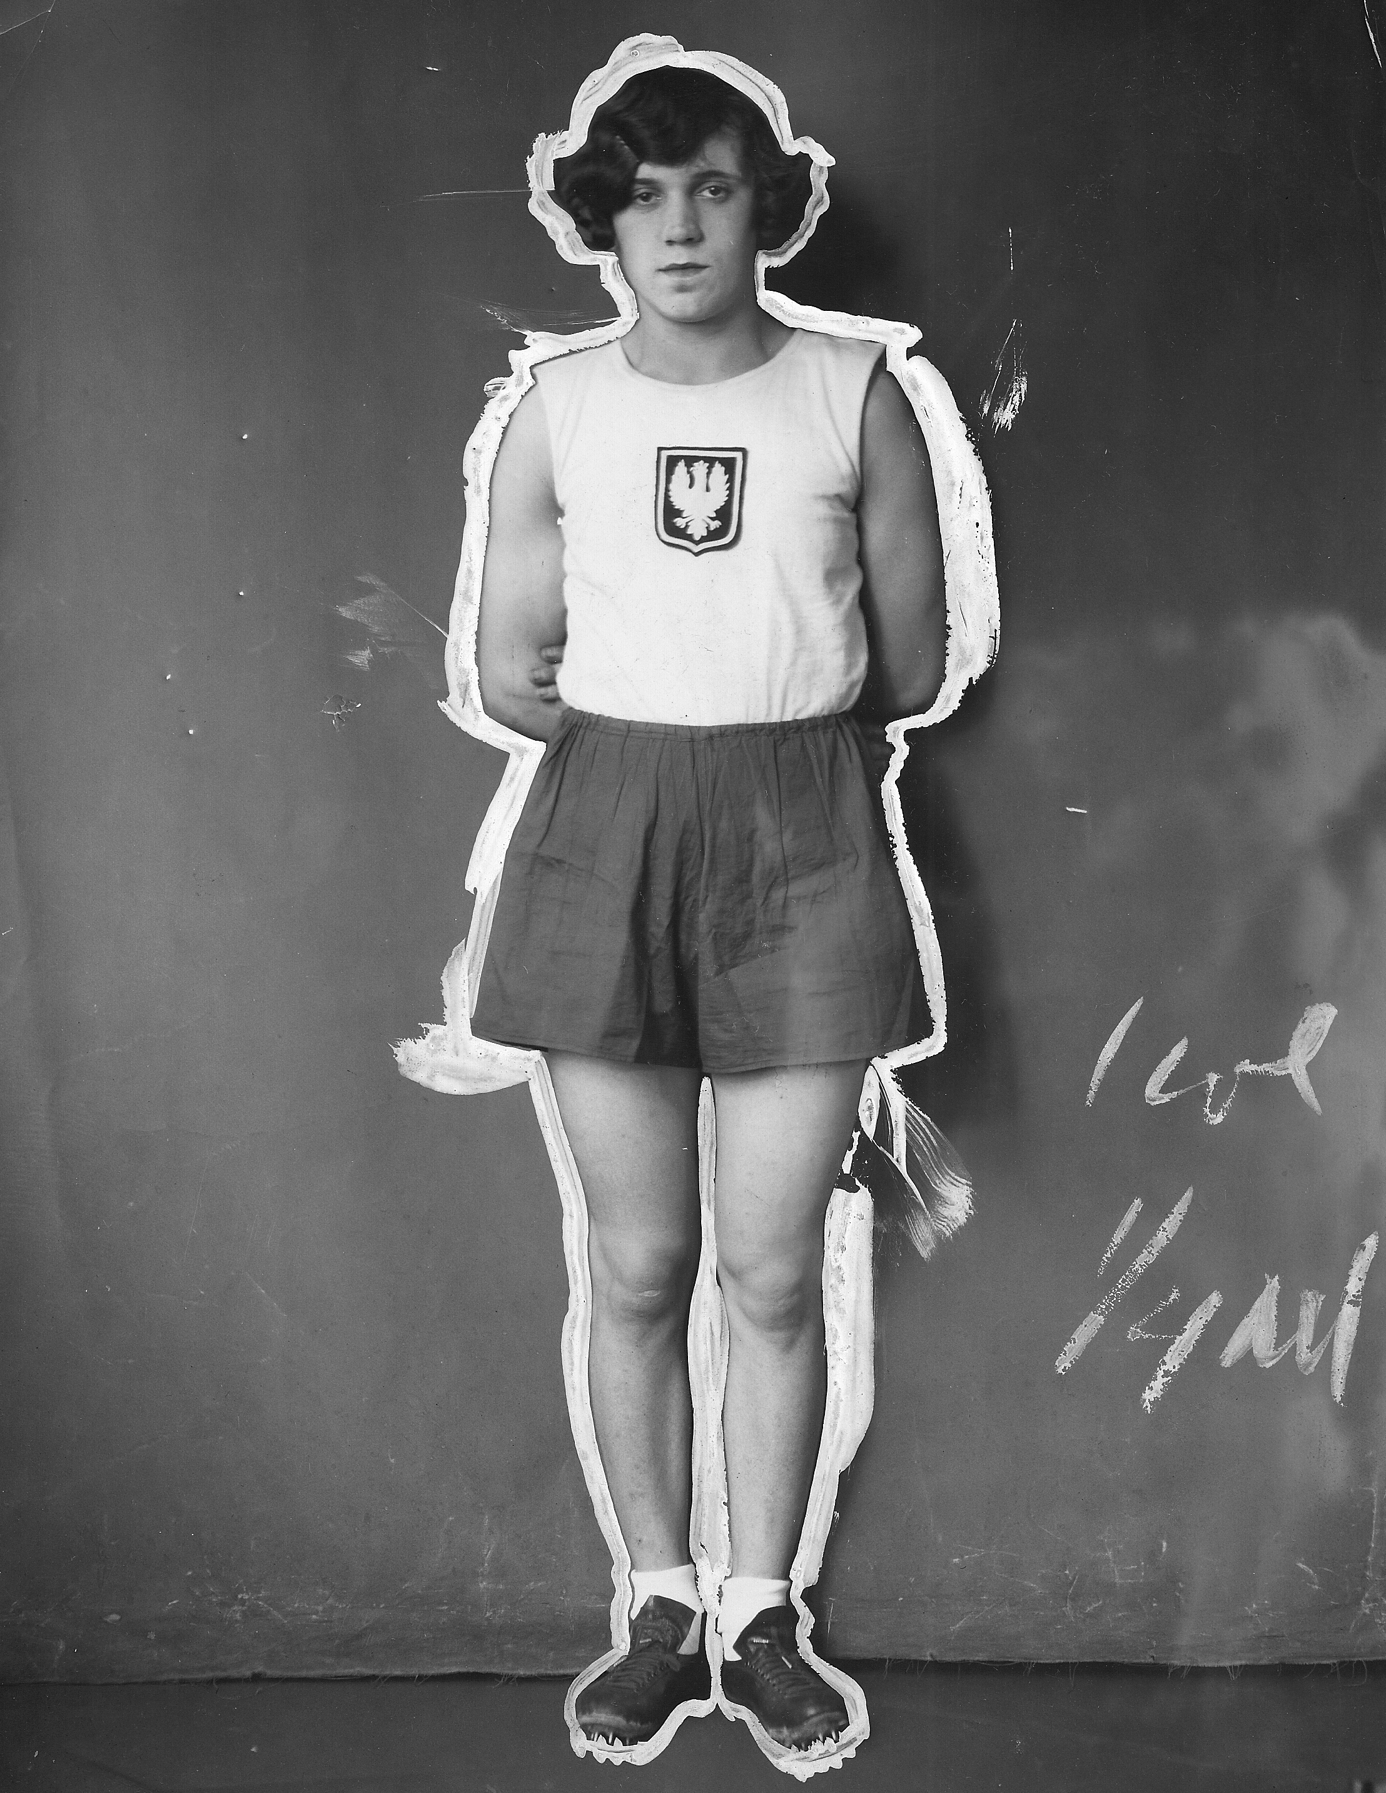
Walsh 3 Nisan 1911'de Polonya’da doğdu. Ailesi üç aylıkken Amerika'ya göç etti. Anne ve babası Julian ve Veronika Walsh, babasının çelik fabrikası işçisi olarak göreve başladığı Cleveland’a yerleşti .

Slide 3
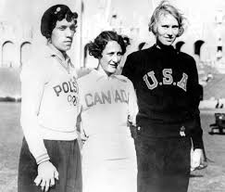

Slide 4
1932 Yaz Olimpiyatlarında Walsh Polonya'yı temsil etti. 100 metre yarışların da 11.9 saniye olan dünya rekoruna eşit bir derece ile altın madalya kazandı.
Polonya’ya döndükten sonra anında tanınmış bir kişilik haline geldi ve adından sıkça söz ettirdi.
En popüler Polonya’lı sporcu seçildi ve bu ünvanını 3 yıl korumuştur.

Slide 5
1936 Berlin Olimpiyatları'na geldiğimizde yine Stella'yı görürüz. Dünya rekorunu elinde bulunduran olimpiyat şampiyonu, yine birinci olmak için yerini almıştır. Bu sefer yarışı 11.7 saniye ile bitirmiştir ancak ABD'li Helen Stephens 11.5'lik süre ile hem birinci olmuş hem de yeni dünya rekorunu eline geçirmiştir. Stella, yeni şampiyon Stephens'in kadın değil erkek olduğunu söylemiş ve yepyeni bir tartışma başlatmıştır. Bunun için test yapılmasını ve madalyasının alınması gerektiğini söylemiştir.

Slide 6
Stella, sporu bıraktıktan sonra ABD vatandaşı olmuş ve ABD'deki Polonyalı çocukların olimpiyatlarla ilgilenmesini sağlamıştır. 1980 yılında, bir banka soygunu sırasında vurulmuş ve öldürülmüştür. Otopsi sonucunda ise garip bir şey olmuş ve Stella'nın erkek kromozomu taşıdığı görülmüştür. Ancak bu durum, onun kadın olmadığı anlamına gelmiyordu.
Yani Stella, aslında çift cinsiyetliydi. Daha önceden, erkek olduğunu ileri sürdüğü Stephens'i de, hangi mantıkla suçladığını anlamış olduk.
Stella, pek çok rekor kırmış ve hem ABD'de hem de Polonya'da efsane olmuş bir atlettir. Ancak tarih, onu rekorlarından çok, bu ilginç olayla hatırlayacak.

Slide 8
ANALİZ SORULARI
1-Sporcunun Dereceleri Geçerli Sayılmalı mı?
2-Organizasyon Ve Denetim Eksikliği Var mıdır?
3-Sporcu Hayatta Olsaydı Verilebilecek Olağan Ceza İşlemi Ne Olurdu ?
4-Bu Olay Olimpiyat Tarihini Ve Saygınlığını Zedelemiş midir?

